Slide 1
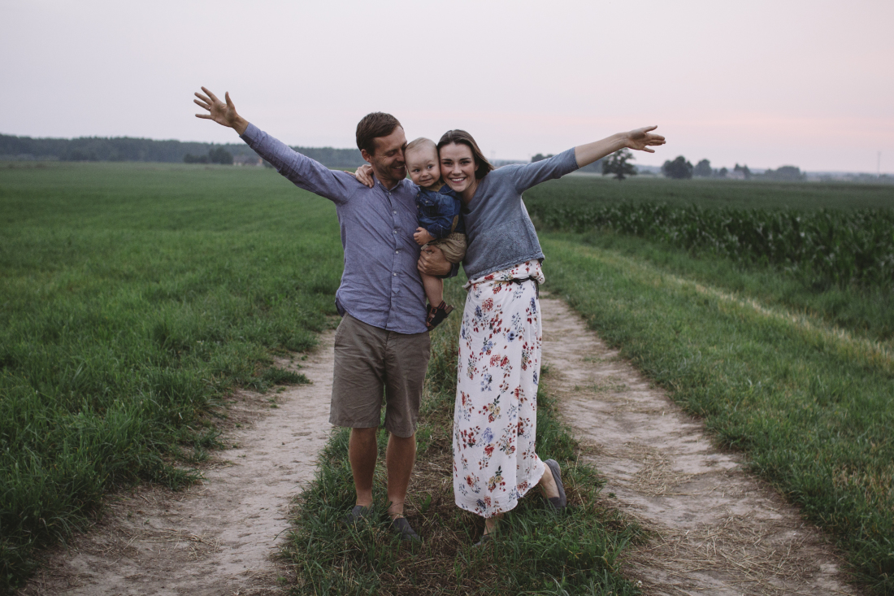
Notes:
Simgades devīze, ar kuru sirdī katrs darbojamies, ir – ES ESMU LATVIJA!
Prieks redzēt jūs, agri cēlušos, no Latvijas malu malām sapulcējušos te, Rīgā, Latvijas Nacionālās bibliotēkas – mūsu Gaismas pils – Ziedoņa zālē! Ieinteresētus un gatavus ar savu sirdi, prātu un rokām piepulcēties Latvijas simtgades svētku radītāju un darinātāju nu jau kuplajam pulkam.
Simtgades devīze, ar kuru sirdī katrs darbojamies, ir – Es esmu Latvija! To var izteikt arī kā: Tu esi Latvija! Mēs esam Latvija! Svarīgi, ka izjūtam sevi kā mūsu zemes un valsts dzīvu daļu, kam nav vienalga, kādā Latvijā dzīvojam un kas vēlas ar savu darbu un līdzdalību to darīt stiprāku un krāšņāku.
Mazpulku kā starptautiskas organizācijas emblēmā – četrlapu āboliņa lapiņās ierakstīti 4H: Heart, Head, Hands, Health.

Slide 2
VIRSUZDEVUMS
Savienot laikus un mudināt rīcībai nozares, sabiedrību!

Slide 3
KO VĒLAMIES IETEKMĒT/SASNIEGT?
Valsts svētki - ģimenes svētki
Saliedētība un piederības sajūta
Izpratne un spēja stāstīt savu vēsturi
Ticība saviem spēkiem un spējai kopdarbā ietekmēt
Paliekošas vērtības un iniciatīvas
Novadu uzticība Latvijas valstiskumam un lepnums par savu savdabību
Laba starptautiskā reputācija un aktīva pozīcija
Notes:
Ejot pie lēmumu pieņēmējiem, nācām ar konkrētiem rādītājiem un statistikas datiem par to, kāda ir sabiedrības attieksme pret valsti, sajūta par savu piederību tai.
Precizēt ar Mārtiņu Kaprānu!
Atgādinot: PIRMS programmas sagatavošanas spilgtākie dati, kas veda pie simtgadei izvēlētā virsmērķa noteikšanas bija:
Saspringta ģeopolitiskā situācija: konflikts Ukrainā, migrācija un patvēruma meklētāju krīze
Hibrīdkara pazīmes Latvijā
Latvijas iedzīvotāju atsvešināta attieksme pret Latviju. Negatīva attieksme pret valsts pārvaldi
66% iedzīvotāju neuzticas Saeimai, 60% – MK
38% mazākumtautību pārstāvju atbalstoši vērtē savu attieksmi pret apgalvojumu “krievvalodīgie Latvijas iedzīvotāji ir vairāk lojāli Krievijai nevis Latvijai”
Latvijas iedzīvotāju skaits strauji samazinās
Katram trešajam respondentam (32%) nenāk prātā svarīgi notikumi Latvijas vēsturē, ko vērts zināt nākamajām paaudzēm
Latgales reģionā (60,3 %) un Rīgas reģionā (43,4 %) tiek vairāk lietota krievu valoda nekā latviešu valoda

Slide 4
VALSTISKUMA VEIDOŠANĀS
2017
2018
2019
2020
2021
1987
1988
1989
1990
1991
1917
1918
1919
1920
1921
GRIBA
DZIMŠANA
VARONĪBA
BRĪVĪBA
AUGŠANA
Notes:
Valsts ir veidojusies ne tikai piecos gados, tas ir bijis krietni ilgāks process. Tomēr centrālie ar valsts rašanos saistītie notikumi bijuši kopš 1917.gada līdz 1921.gadam.
Valsts veidošanos varētu raksturot ar šiem pieciem vārdiem – Griba, Dzimšana, Varonība, Brīvība un Augšana.
Tieši uz šāda pamata arī veidota simtgades svinību programma, programmai notiekot no 2017. līdz 2021.gadam, dažādos projektos un iniciatīvās atspoguļojot šos atslēgas vārdus.

Slide 5
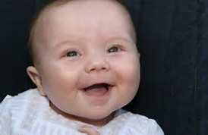
Kā svinēt?

Slide 6
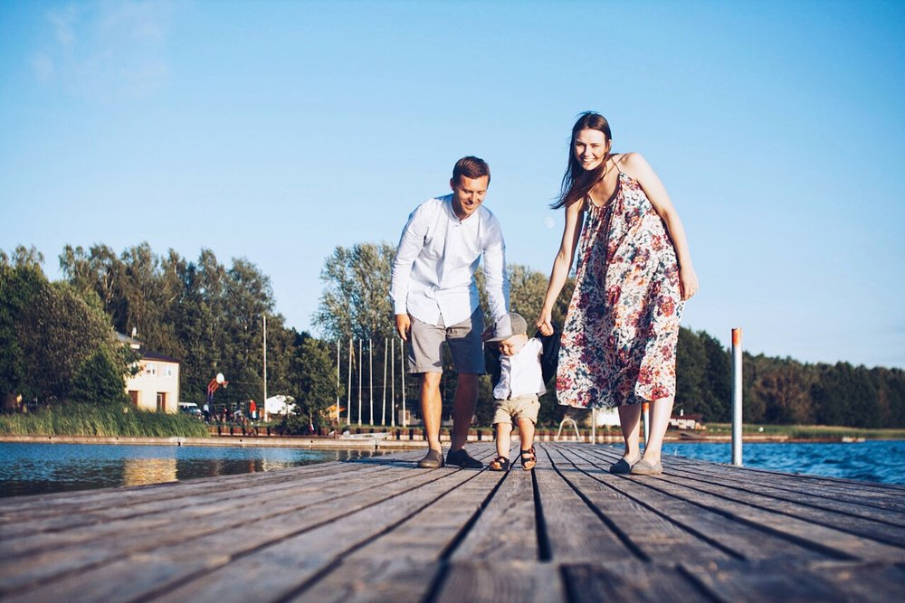
IESKAŅAS PASĀKUMI

Slide 7
Notes:
Vēl pirms 4. maija ir vairāki nozīmīgi ieskaņas pasākumi.
Vērienīgākais no tiem – koncertcikls Latvijas gredzens, kas mūsu novada stāstus skaņi stāstīs līdz pat 2018. gada novembrim.
Fona info:
Koncertuzvedumu ciklā "Latvijas gredzens" tiks izstāstīti un parādīti četru Latvijas novadu - Latgales, Kurzemes, Vidzemes un Zemgales - vērtības un unikalitāte, atspoguļojot savu zemi un to, kā cilvēki no senatnes kopuši savas garamantas un atgriežas pie saknēm. Stāsti tiks izstāstīti un parādīti divu gadu laikā līdz Latvijas simtgadei.

Slide 8
PRADO 12 raksturi / Rīgas Birža
Borisa un Ināras Teterevu fonda dāvana
Notes:
PRADO 12 raksturi” ir jaunākais un arī apjomīgākais Borisa un Ināras Teterevu fonda un Mākslas muzeja RĪGAS BIRŽA kopprojekts
Fona info:
Tas turpina auglīgo sadarbību, kuras ietvaros jau tikuši realizēti tādi vērienīgi projekti kā “Rīgas gondola” (2012), 19. gadsimta beigu – 20. gadsimta pirmās puses franču mākslas izstāde “Provansas valdzinājums” (2015), kā arī vairāki Borisa un Ināras Teterevu fonda mākslas programmas “TÊTE-À-TÊTE” pasākumi.
Prado Nacionālā muzeja kolekcijas izstāde Rīgā ir mecenātu Borisa un Ināras Teterevu īpašais dāvinājums Latvijas valsts simtgadei, un tā ideju ir izlolojis Boriss Teterevs. Izstādes patronese ir Latvijas Republikas eksprezidente un Madrides kluba prezidente Vaira Vīķe-Freiberga.

Slide 9
HIPERREĀLISMS
Latvijas Nacionālā mākslas muzeja dāvana simtgadei
Notes:
Tāpat arī izstāde “Hiperreālisms”, kas ir LNMM dāvana Latvijai simtgadē!

Slide 10
REFORMĀCIJAI – 500
izstāde “Luters. Pagrieziens” Strasbūrā –
starptautiskās programmas aizsākums
Notes:
REFORMĀCIJAI – 500
- izstāde “Luters. Pagrieziens” (LNB) Strasbūrā – starptautiskās programmas aizsākums
2017. gada 31.oktobris – 2018. gada februāris
Sadarbībā ar Strasbūras Universitātes Nacionālo bibliotēku un Bāden-Virtembergas Zemes bibliotēku

Slide 11
ATKLĀŠANAS PASĀKUMI
Notes:
Atklājot simtgadi, ņemti vērā 3 aspekti
nākamie slaidi – taupot laiku, uzsver tikai PIRMO teikumu (pārējais fona info)

Slide 12
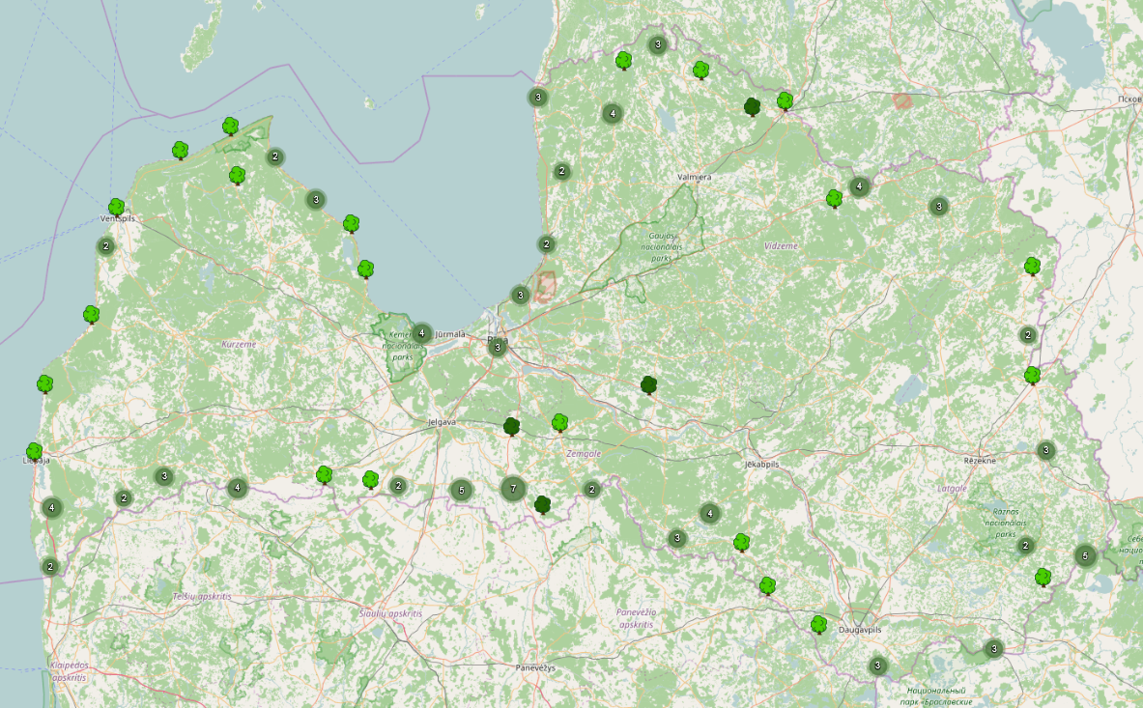
AKCIJA “APSKAUJ LATVIJU”
.
Foto: Evija Godiņa
Notes:
Īpaši vēlos pateikties arī Eiropas Latviešu kongresa organizatoriem

Slide 13
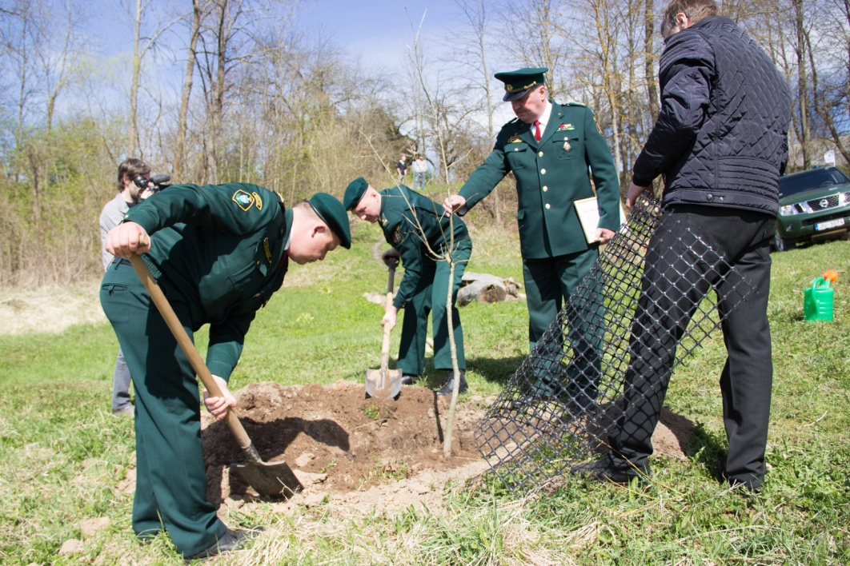
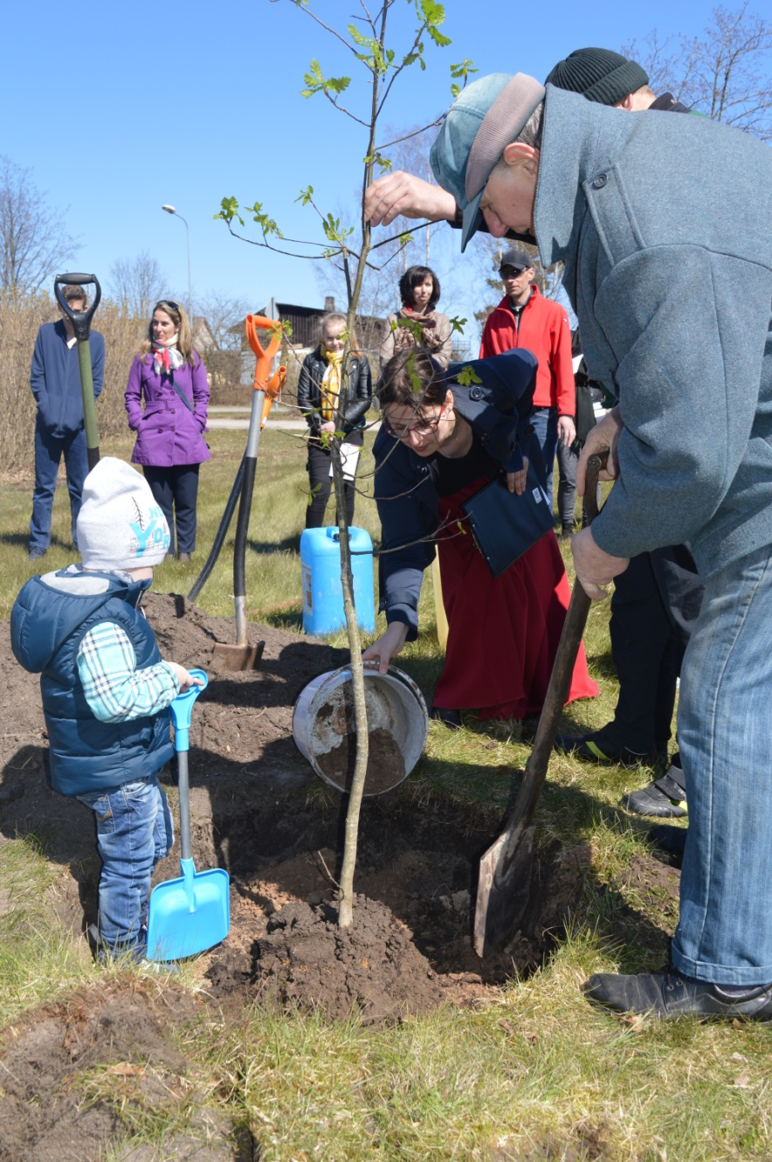
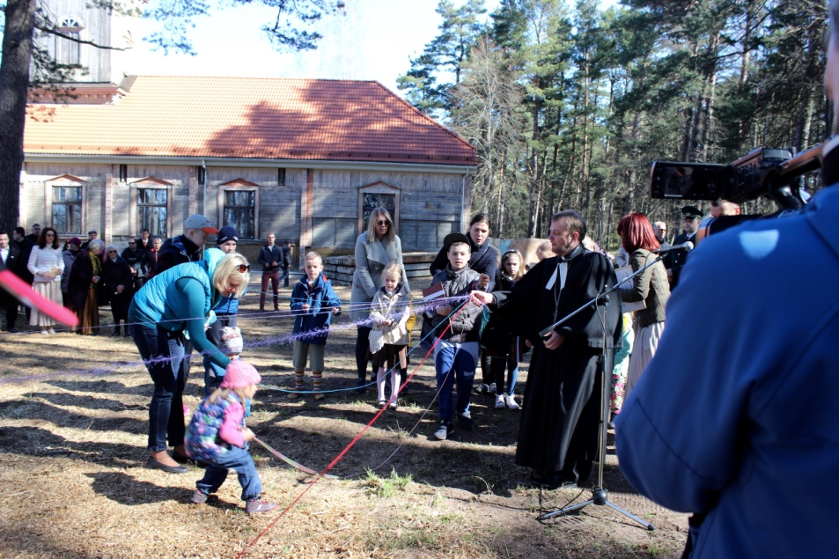
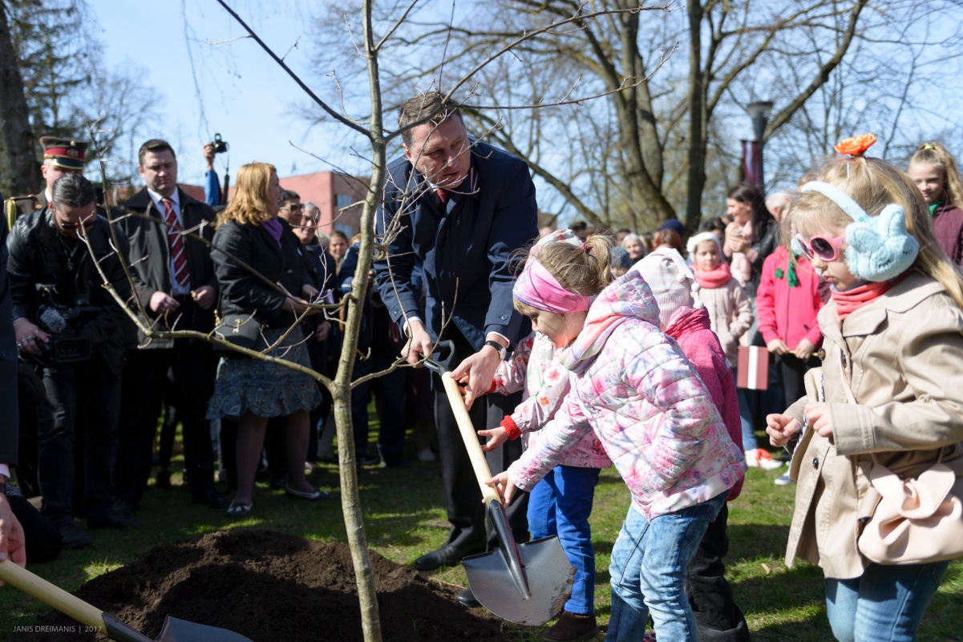
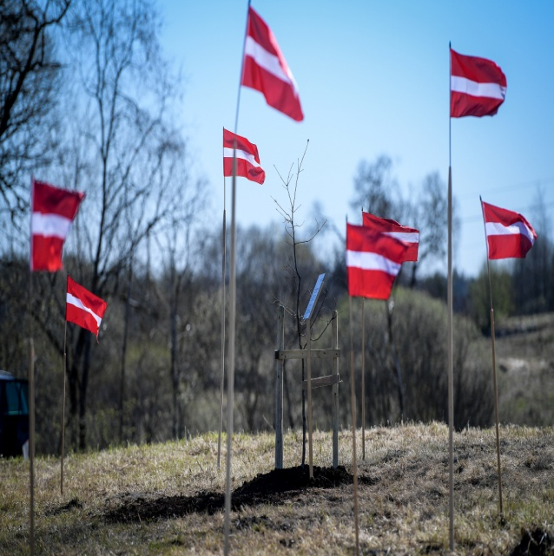
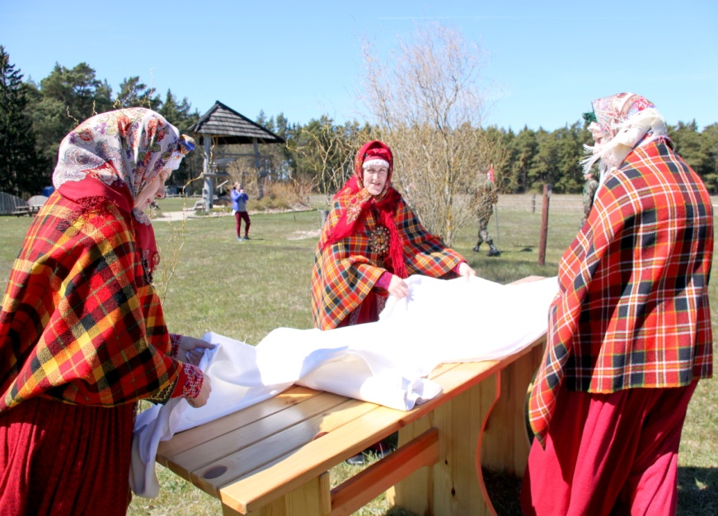
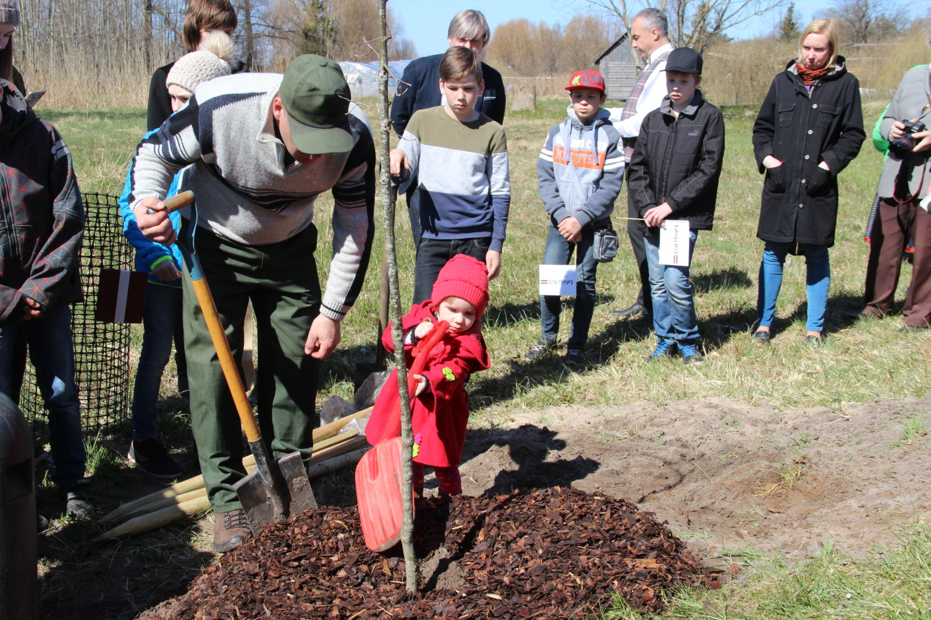
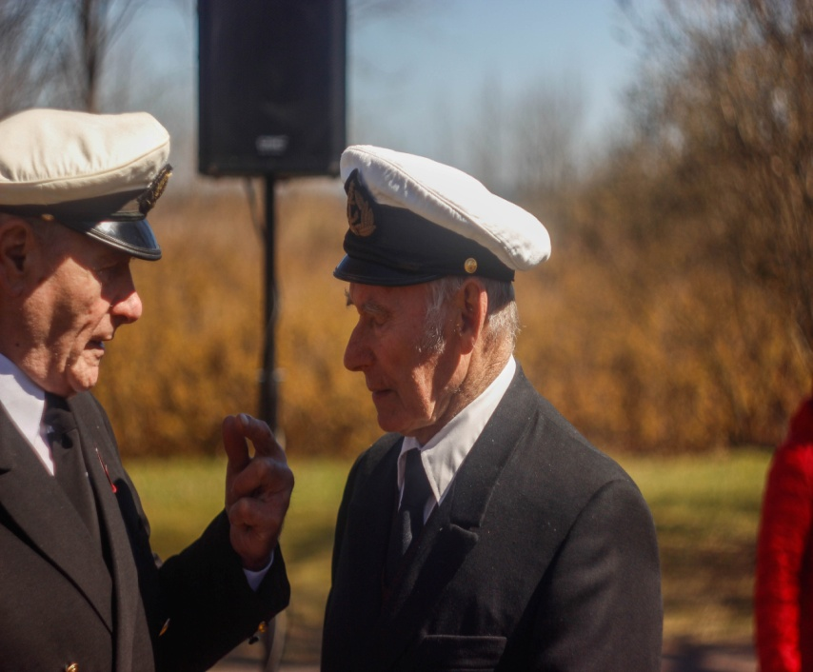
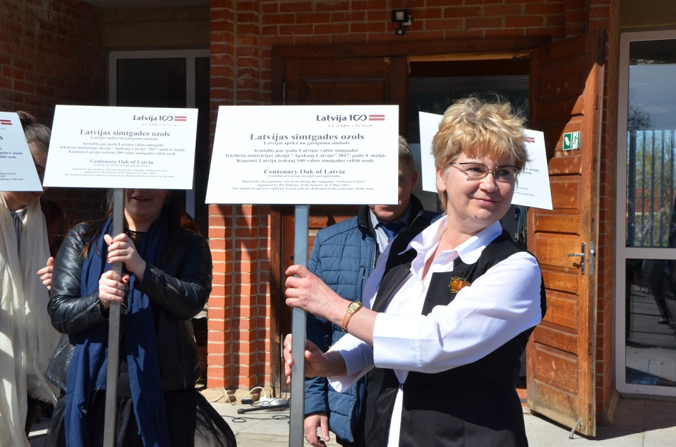

Slide 14
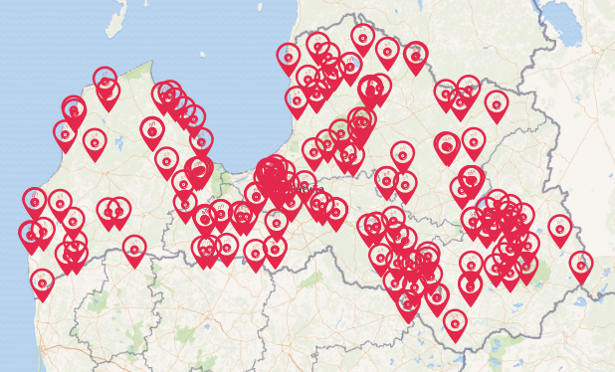
BALTĀ GALDAUTA SVĒTKI
.
Foto: Evija Godiņa
Notes:
Īpaši vēlos pateikties arī Eiropas Latviešu kongresa organizatoriem

Slide 15
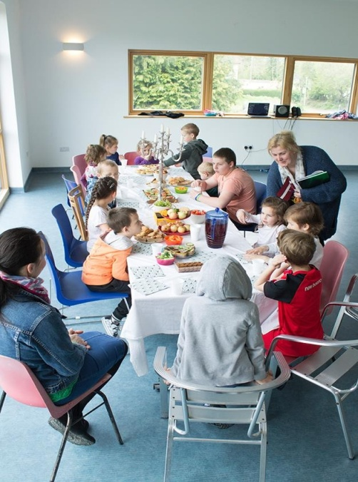
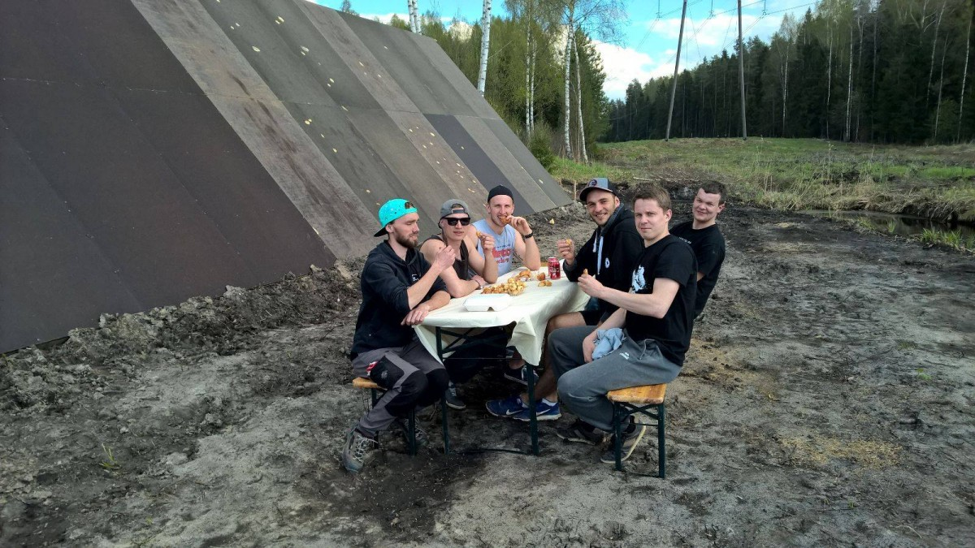
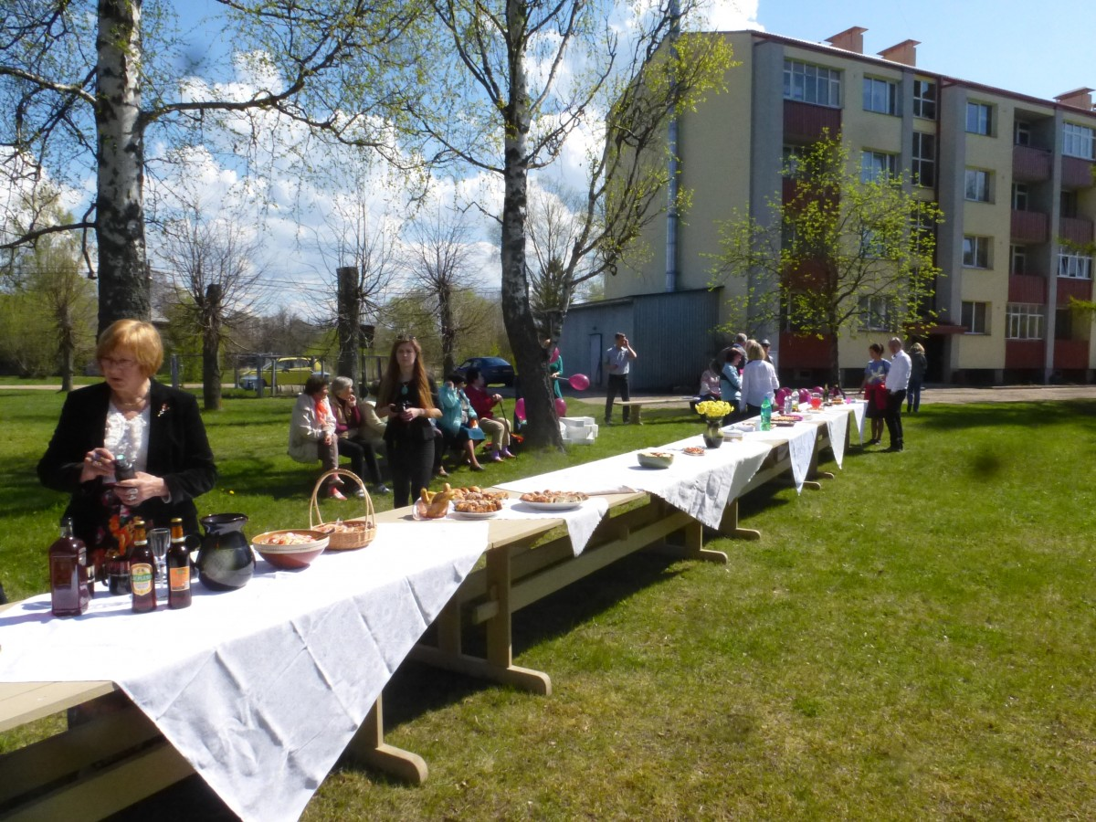
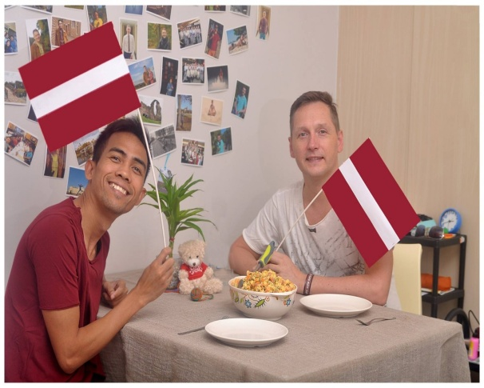
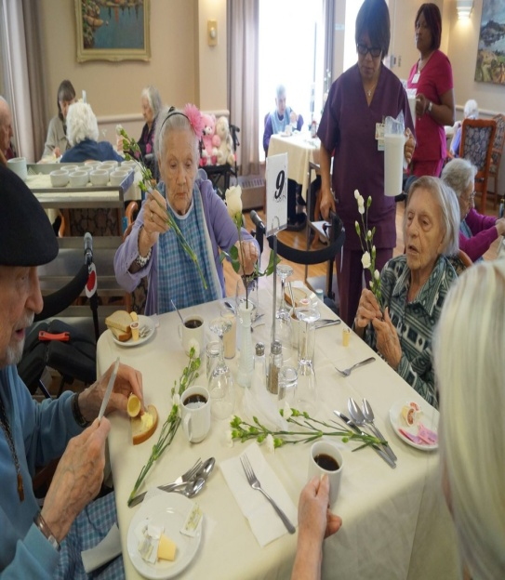
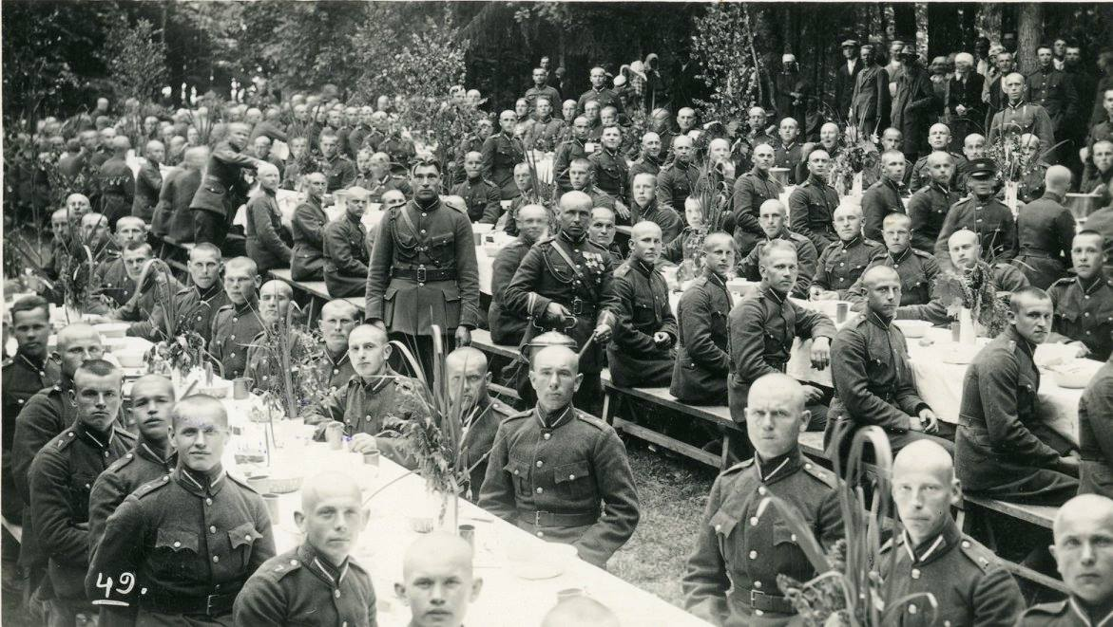

Slide 16
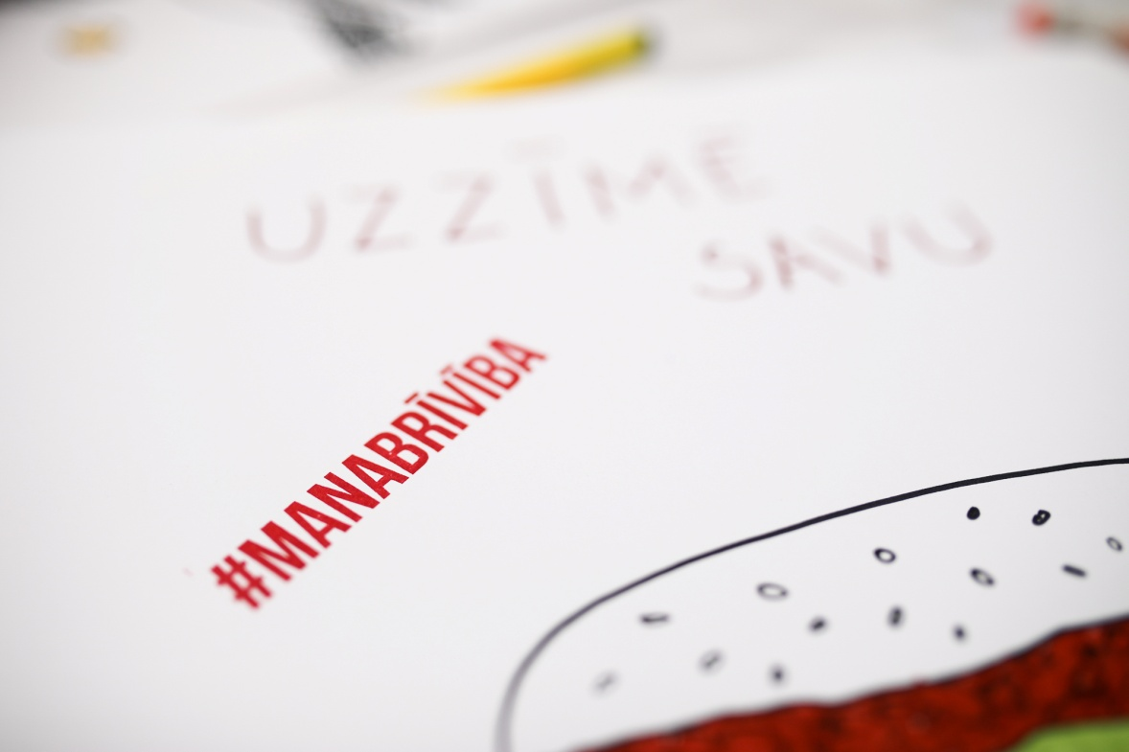
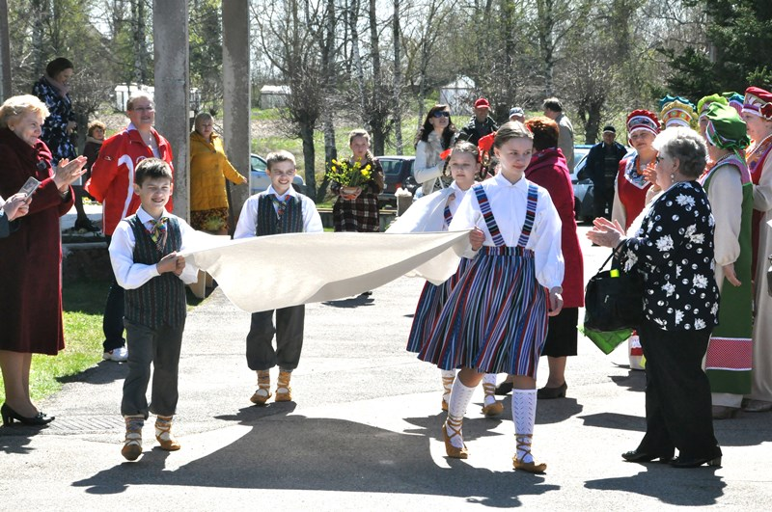
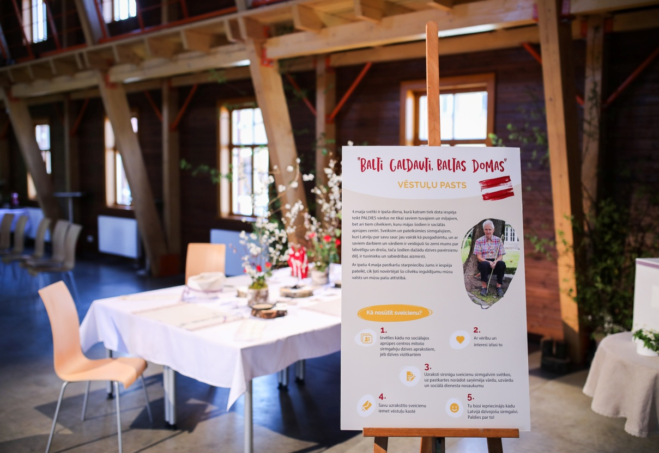
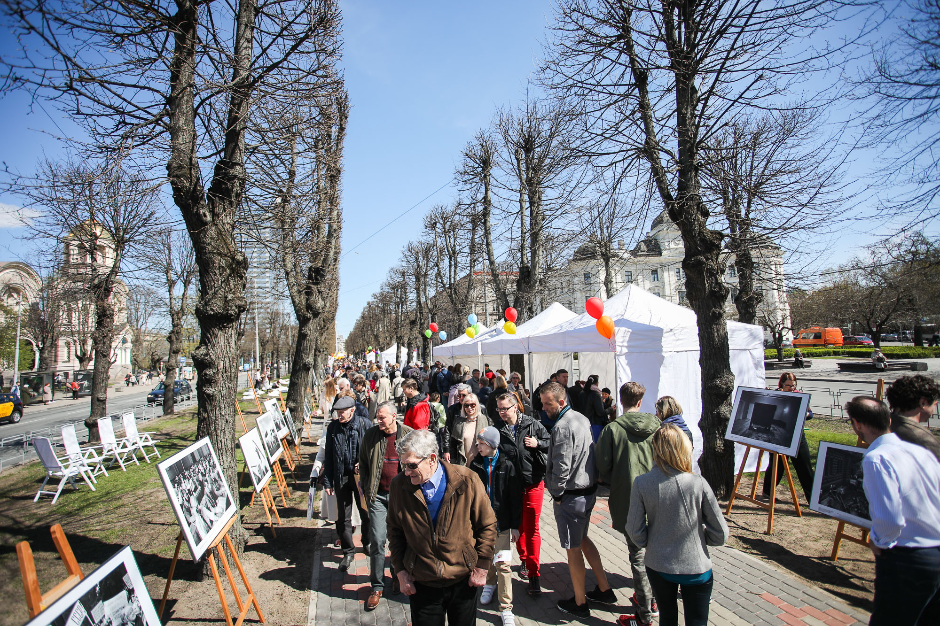
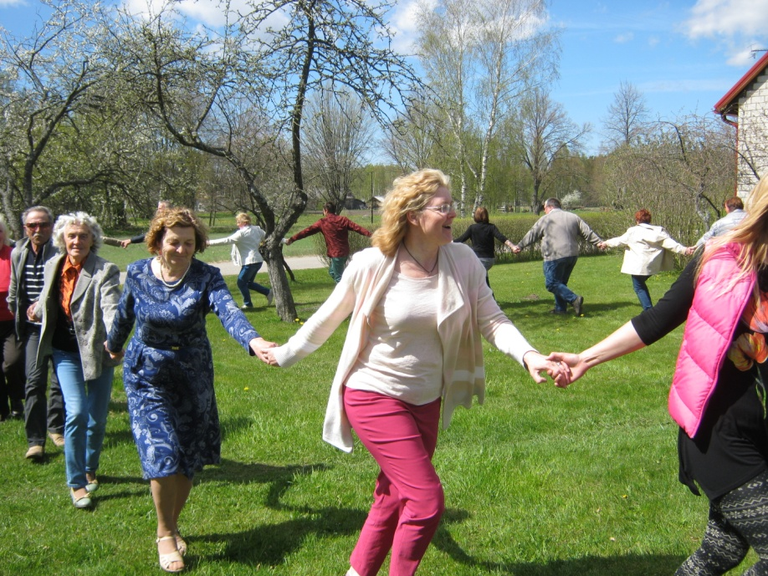
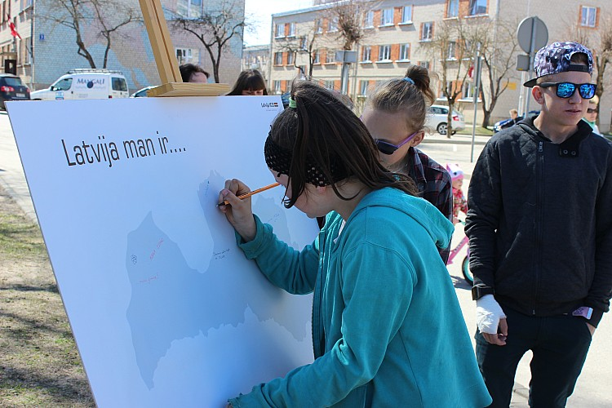
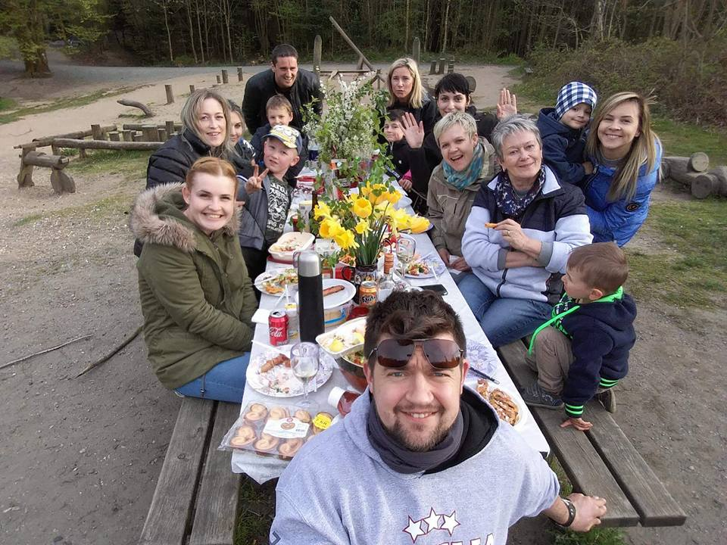
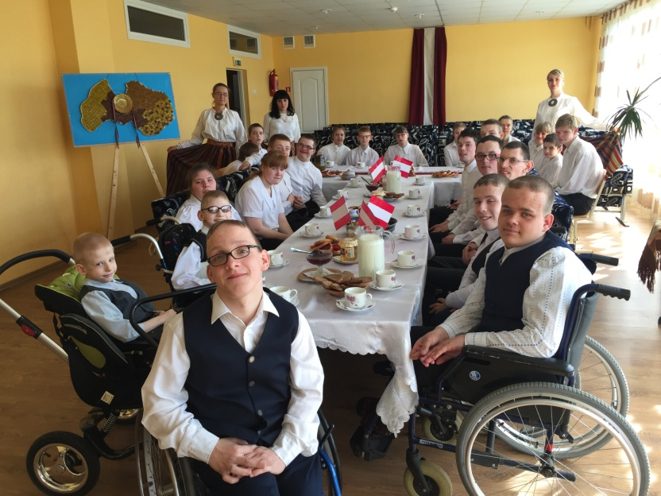
Notes:
par balto galdautu piemēru – sadarbojoties novadiem un organizācijām, iesaistoties medijiem, mēs īsā laikā varam panākt izmaiņas attieksmē un rīcībā
2015.GADS
Izglītības Kvalitātes Valsts Dienesta 2015.gada pētījums: Izglītības iestāžu vadītājiem bija jānorāda, kuras atceres dienas regulāri tiek atzīmētas izglītības iestādē: 4. maijs sarakstā netiek pieminēts nevienu reizi.
DNB Latvijas barometrs nr. 85 // 2015. gada 17. novembris:
2% valsts iedzīvotāju uzskata 4. maiju par vienu no 3 nozīmīgākajiem svētkiem.
2016.GADS
Ar medijiem sasniegti teju 1 200 000 cilvēki, papildus tam vismaz 63 000 sociālos tīklos
GFK pētījums 2016.gada maijā: 35 % iedzīvotāju atzīmējuši 2016.gada 4.maiju – (diena, kad pirmo reizi tika iedzīvināti Baltā galdauta svētki).

Slide 17
Notes:
Valsts veidošanās: Latgales kongresa simtgade, gada nogalē Valkā – Pagaidu Nacionālās padomes darbībai veltīts pasākums kopums
Fona info:
Vēsturiskais Latgales kongress 1917.gadā, latgalieši lēmums apvienoties ar pārējiem latviešiem savas valsts izveidē, kļuva par pagrieziena punktu neatkarīgas un demokrātiskas Latvijas valsts dibināšanā. Tāpēc Latvijas valsts simtgadi 2017.gadā atklājam ar plašu Latgales kongresa simtgadei veltītu norišu programmu.
Latgales kongresa simtgades pasākumi ir ne tikai daļa no Latvijas valsts simtgades svinībām, bet arī viens no galvenajiem simtgades svinību atklāšanas notikumiem. Svinību mērķis ir vēstīt par Latgales specifisko ceļu Latvijas valsts veidošanā, akcentēt Latgales daudzšķautnainās identitātes un vērtības, apzināt visas pasaules latgaliešus un izpētīt Latgales vēsturi, aktualizēt to un veicināt sabiedrības izpratni.
Latgales kongresa programmas pieejamas arī katram no jums šeit, aicinu paņemt promejot.

Slide 18
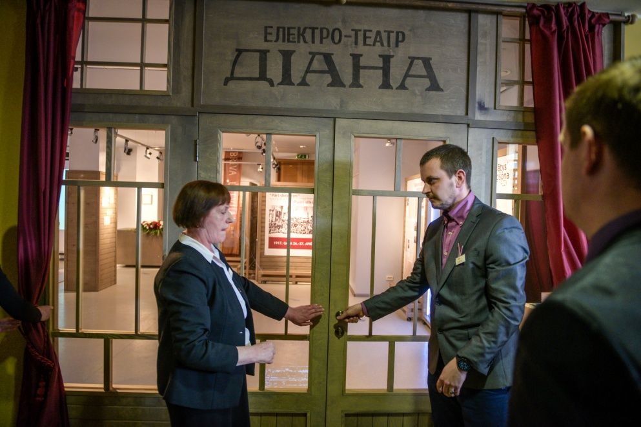
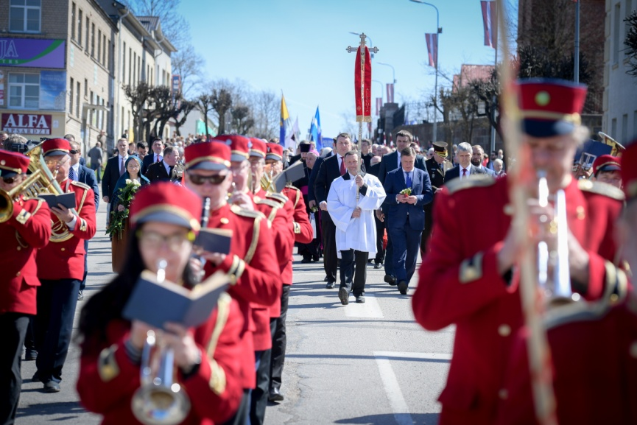
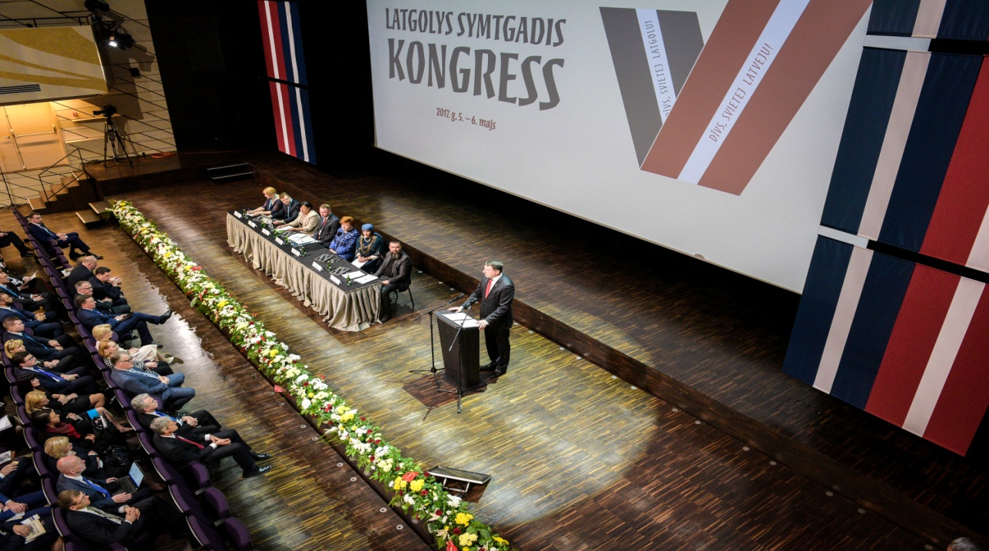
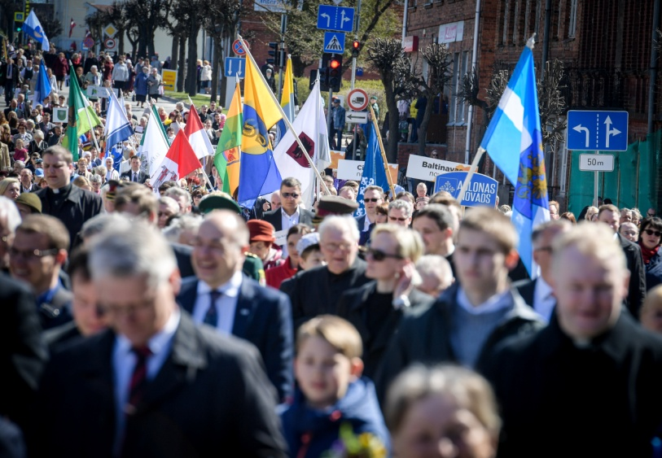
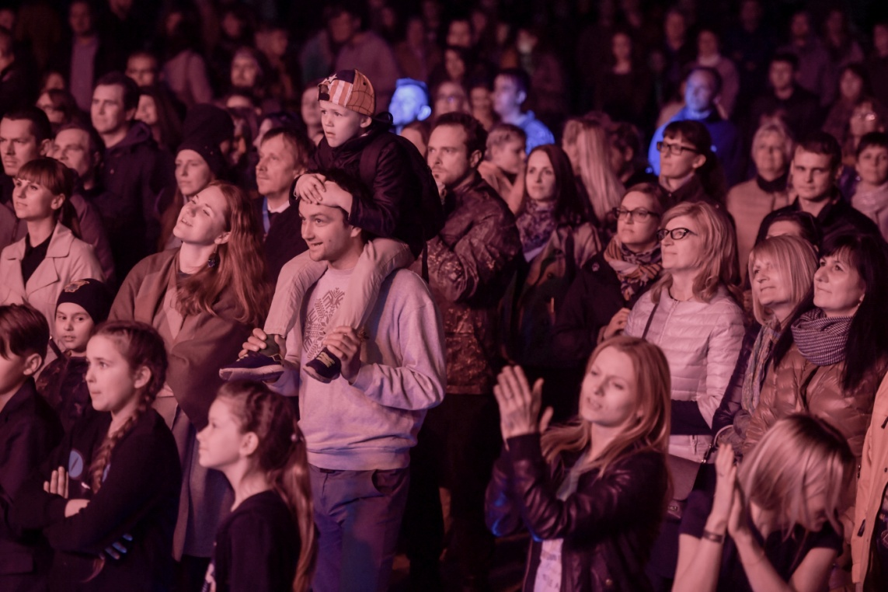
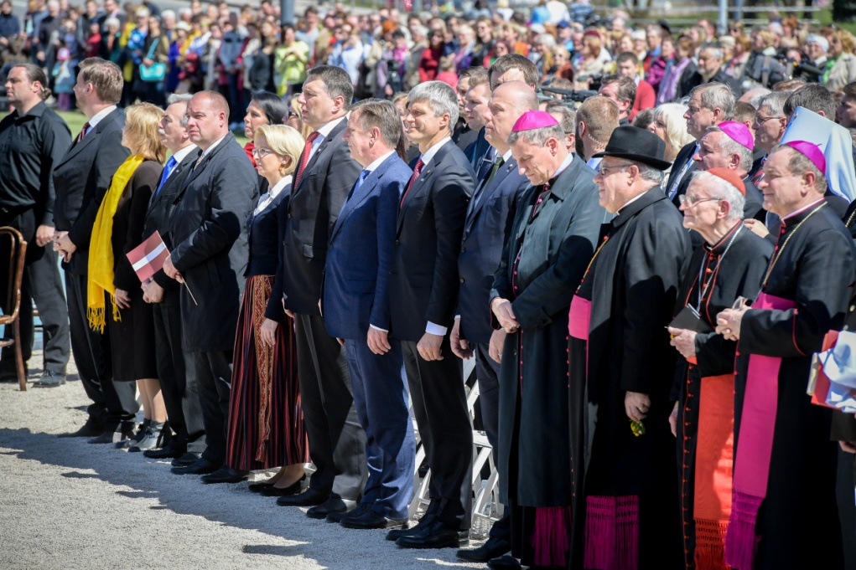
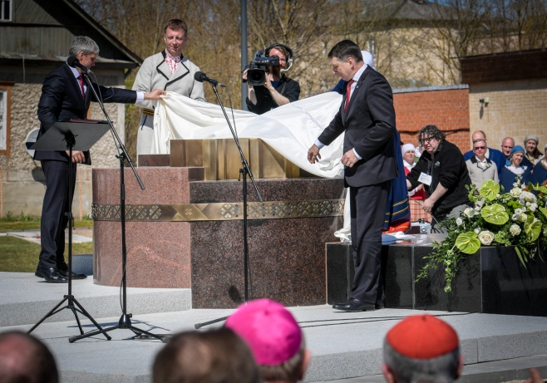
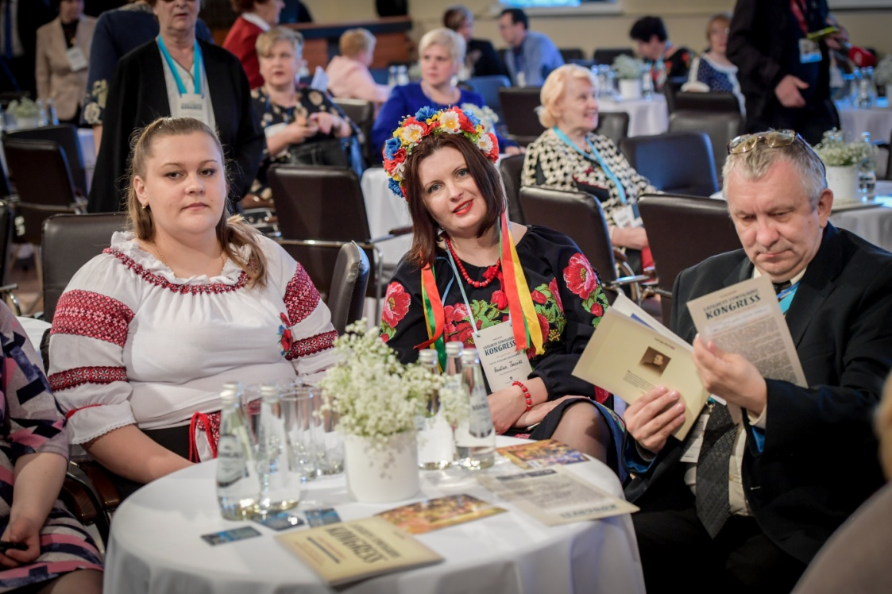
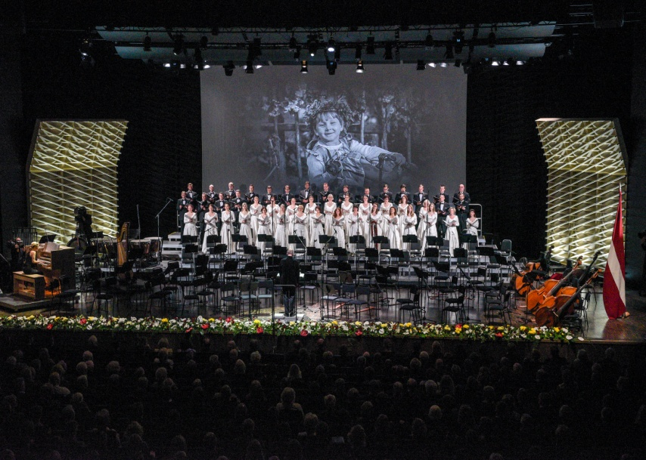
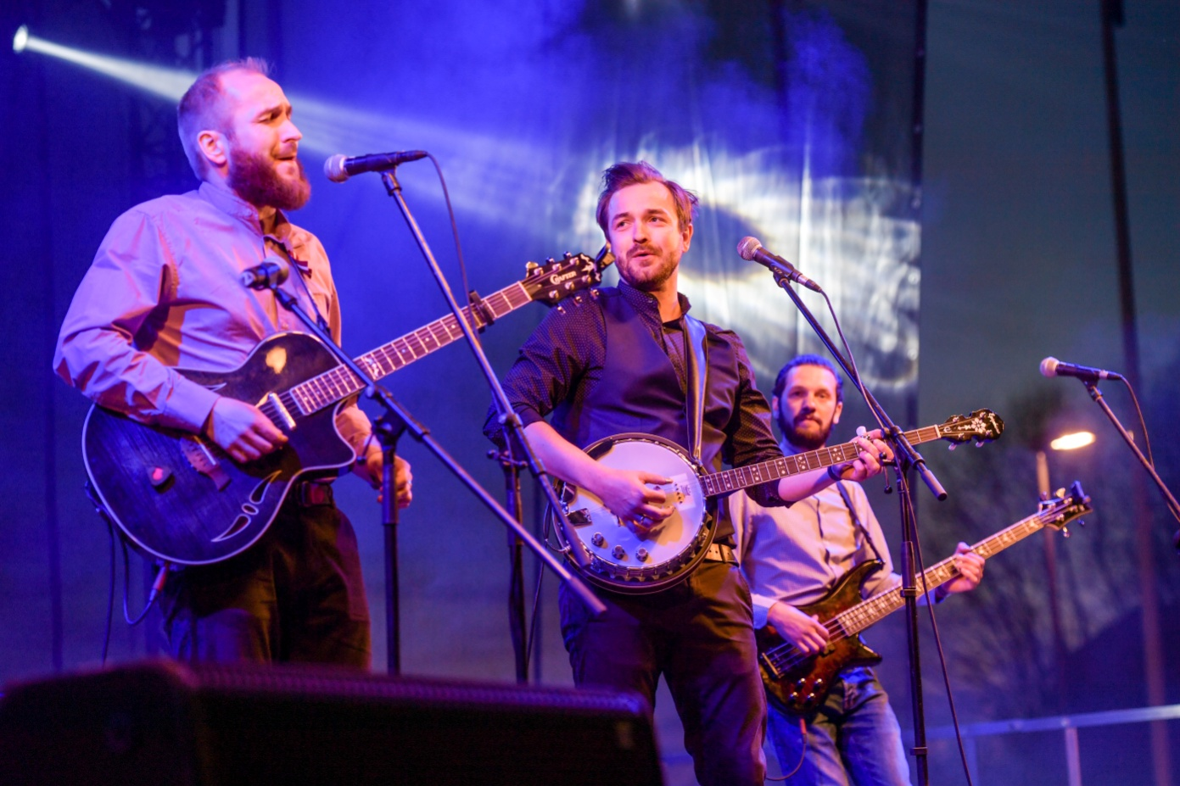
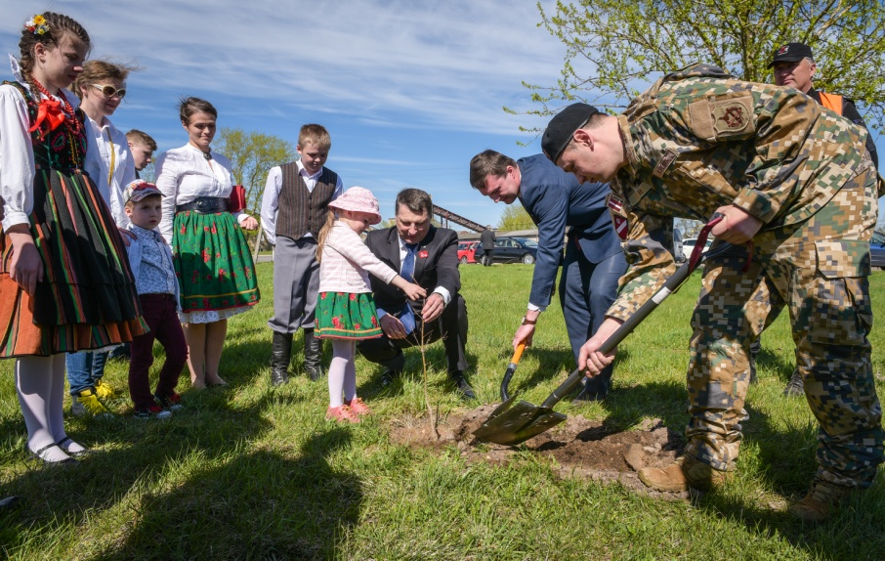
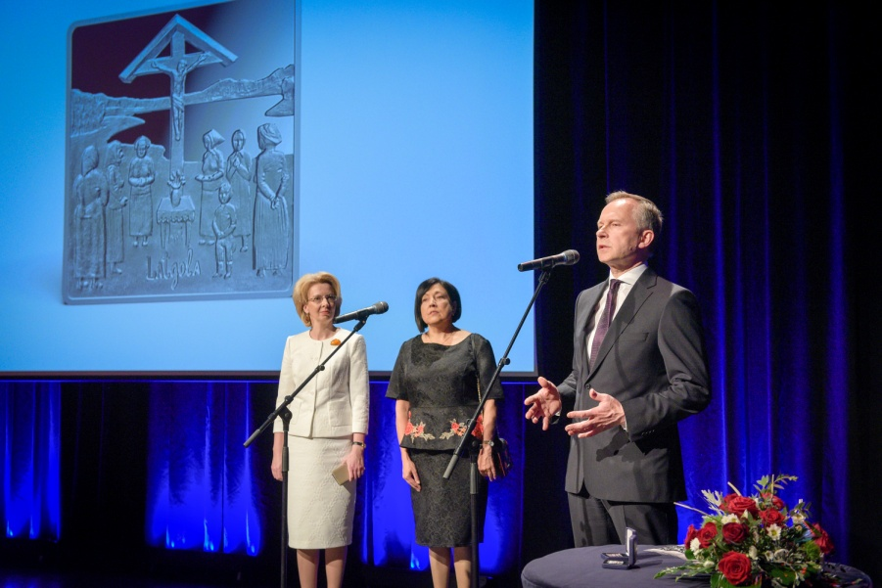

Slide 19
VEIKSMES ATSLĒGAS
Iesaistīto pušu sadarbība un savstarpējs atbalsts
Veiksmīga iekšējā un ārējā komunikācija
Kopīgais mērķis – vienots atskaites punkts
Regulāra atgriezeniskā saite un rezultātu izvērtējums
Atbalsts no medijiem
Izturība, iedvesma, profesionalitāte, spēja priecāties par paveikto un gudrība laicīgi ieraudzīt un labot savas kļūdas

Slide 20
NOZĪMĪGI
PASĀKUMI 2017

Slide 21
Notes:
Latvijas filmas Latvijas simtgadei – pirmizrāde ‘Vectēvs, kas bīstamāks par datoru”- 2017.g. vasaras beigās
Latviešu pagaidu nacionālai padomei veltīts pasākumu kopums Valkā
FONA INFO:
28.Maijs
Latvijas Ekspresis Simtgadei
Viens no lielākajiem un spilgtākajiem Latvijas simtgades vēstnešiem 2017. gadā. Ekspresis piestāj gan Latvijas lielākajās, gan mazpilsētu dzelzceļa stacijās. Katra dzelzceļa stacija, kurā vilciens pieturēs, kļūs uz pāris stundām par vietējās kopienas kultūras centru.
Rīko Satiksmes ministrija sadarbībā ar Valkas novada domi, Valgas pilsētas mēriu (Igaunijas Republika).
Valkas novada IKSJ nodaļas Izglītības un kultūras daļa
6.augusts
Veltīts 1917. gada notikumiem Valkā. Par Latvijas tapšanu (Librets E.Liniņš, mūzika V. Zilvers, režisors V. Lūriņš) - Valkas pilsētas kultūras namā
Vidzemes televīzijas ieraksts, tiešraide uz ekrāna Lugažu laukumā
Rīko Valkas novada dome sadarbībā ar Latvijas Nacionālo teātri
2.Decembris
1)Starptautiskā zinātniskā konference-diskusiju klubs “Latviešu Pagaidu Nacionālā Padome-100”
Politiskā un kultūras situācija no 1915. līdz 1917. gadam. Ieceres par nacionālo valstu veidošanos. Latviešu Pagaidu Nacionālās Padomes loma Latvijas valstiskuma izveidē.
Piedalās Latvijas, Igaunijas, Lietuvas un Somijas vēsturnieki.
Vidzemes televīzijas ieraksts
2) Latvijas valsts simtgades programmas ietvaros jaunas ekspozīcijas “Valka Latvijas neatkarības šūpulis” atklāšana
Hronoloģisks stāsts par sabiedriski politiskajiem notikumiem Valkā 1914.-1920. gadā.
3)Valsts Akadēmiskā kora Latvija koncerts.
Veltīts Latviešu Pagaidu Nacionālās Padomes simtgadei. Diriģents Māris Sirmais
4) Tēlnieces Artas Dumpes monumenta “Veltījums Latviešu Pagaidu Nacionālajai Padomei” atklāšana
Latvijas valstiskuma idejas rašanās ir cieši saistīta ar Valkas vārdu. To apliecina arī latviešu dzejnieka, prozaiķa un politiķa Kārļa Skalbes (1879-1945) piezīmes.
Ieskatīsimies Kārļa Skalbes piezīmēs ar nosaukumu “Latvijas iecerēšana” (1922). Tajās rakstīts: “1917. gadā Rīgā vēl nenoteikti runāja tikai par autonomiju. Neatkarīgās Latvijas zvaigzne uzlēca Valkā, kur vēlā rudenī sanāca Latviešu Nacionālā padome, lai izteiktu protestu pret Kurzemes pievienošanu Vācijai un pasludinātu, ka Vidzeme, Kurzeme un Latgale ir nedalāmas, neatkarīgas valsts vienība, kuras iekārtu noteiks Latvijas Satversmes sapulce. Tā bija pirmā Latvijas pasludināšana... Arī Latvijai ir bijusi sava Betlēme, mazā nabadzīgā Valka, pār kuras zemiem, nomelnējušiem jumtiem toreiz spīdēja tik lielas, kuplas zvaigznes. Lai pēc desmit gadiem, kad sabiedrība nogrimusi rupjā materiālismā, pār Latviju atkal nāk šis agro zvaigžņu spožums!”
Ansambļa idejas autore tēlniece Arta Dumpe, arhitektoniskā plānošana SIA "Arhitektu birojs Vecumnieks & Bērziņi", akmeņkalis Ivars Feldbergs.

Slide 22
.
Foto: Evija Godiņa
Notes:
Īpaši vēlos pateikties arī Eiropas Latviešu kongresa organizatoriem

Slide 23
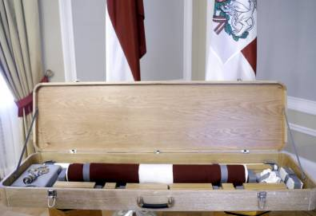
.
Foto: Evija Godiņa
Notes:
Baltimoras dziesmu un deju svētki
Eslingenas dziesmu un deju svētki
Reģionālie kultūras svētki Eiropā par godu LV100
ELA lūdz apmeklēt kultūras svētkus Britu salās Latvijas simtgadei , kuri notiks no 28.04.2017 – 30.04.2017., Īrijā, Dublinā, Reģionālos kultūras svētkus Ziemeļeiropā Latvijas simtgadei, kuri notiks no 21.10.2017 – 23.10.2017., Zviedrijā, Stokholmā un Reģionālos kultūras svētkus Viduseiropā Latvijas simtgadei, 2018.gada martā. Visu reģionālo svētku ietvaros notiks mēģinājumi- meistarklases gatavojoties 2018. gada dziesmu un deju svētkiem, koru virsdiriģentu un deju kopu virsvadītāju vadībā. Vēl svētku ietvaros notiks Lielkoncerts, amatnieku tirdziņš, latviešu ēdienu degustācija un tirgošana, aktivitātes un brīvā skatuve bērniem, ģimeņu diena, teātra izrāžu maratons, gājiens, viesu kopu koncerts, amatnieku meistarklases trejdekšņu darināšanā un koka karošu grebšanā, tiks svinēti baltā galdauta svētki un veikts “Karoga ceļš”.Vakara pasākumi ar latviešu karaoki un latvju dančiem.
Latvijas valsts simtgades svinības notiks laikā no 2017.gada līdz 2021.gadam. Latvijas valsts simtgades svinību galvenais vēstījums ir “Es esmu Latvija”, akcentējot, ka Latvijas valsts galvenā vērtība ir cilvēki, kuri ar savu ikdienas darbu veido tās tagadni un kopā ar jauno paaudzi liek pamatus rītdienai. Reģionālie kultūras svētki Latvijas simtgadei ir viena no Latvijas valsts simtgades svinību norisēm.
Latvijas karoga ceļš

Slide 24
.
Foto: Evija Godiņa
Notes:
Ainavu tematikas attīstības rezultāts – padomi, kā uzturēt, kopt, attīstīt Latvijas daudzveidīgo ainavu.
Projekts ir sācies, tas balstīts uz pētījuma rezultātiem, ir noticis seminārs.
Projektu īsteno Latvijas Dabas fonds.
Salīdzina, kā bija pirms 80 gadiem un tagad.
Aicina iedzīvotājus iesaistīties, sniedz padomus, kā rīkoties, lai saglabātu dabisko ainavu.

Slide 25
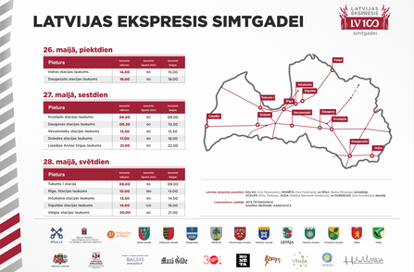
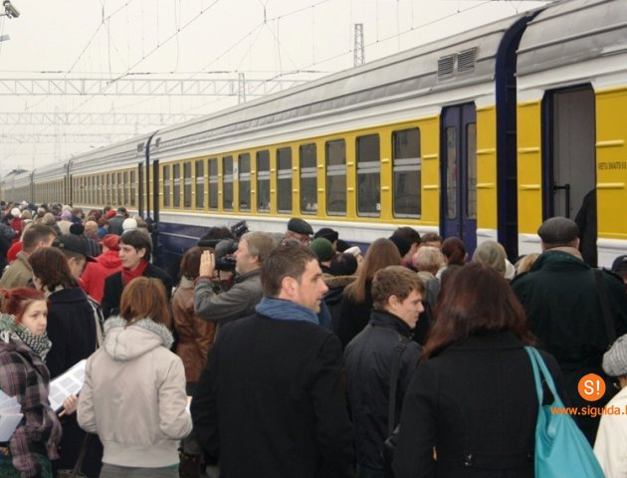
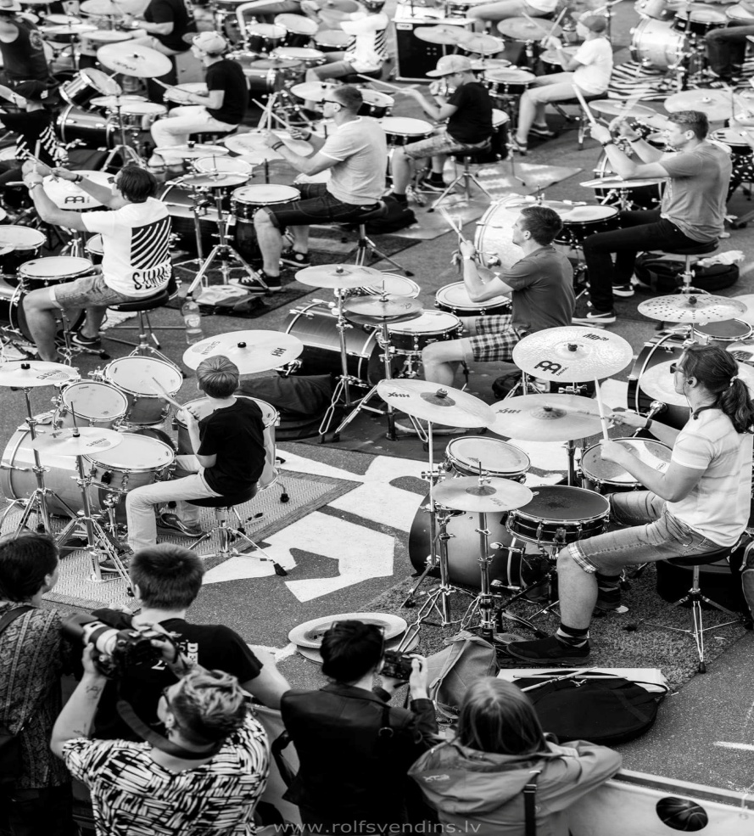
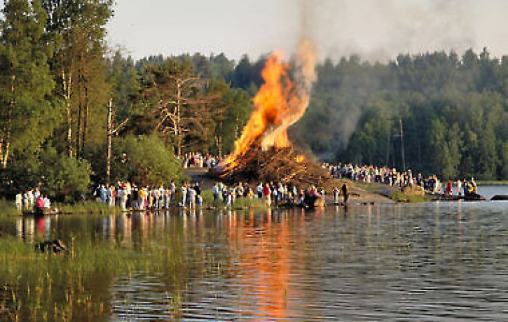
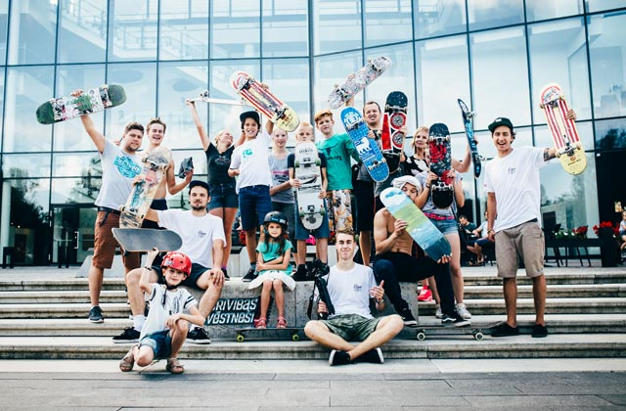

Slide 26
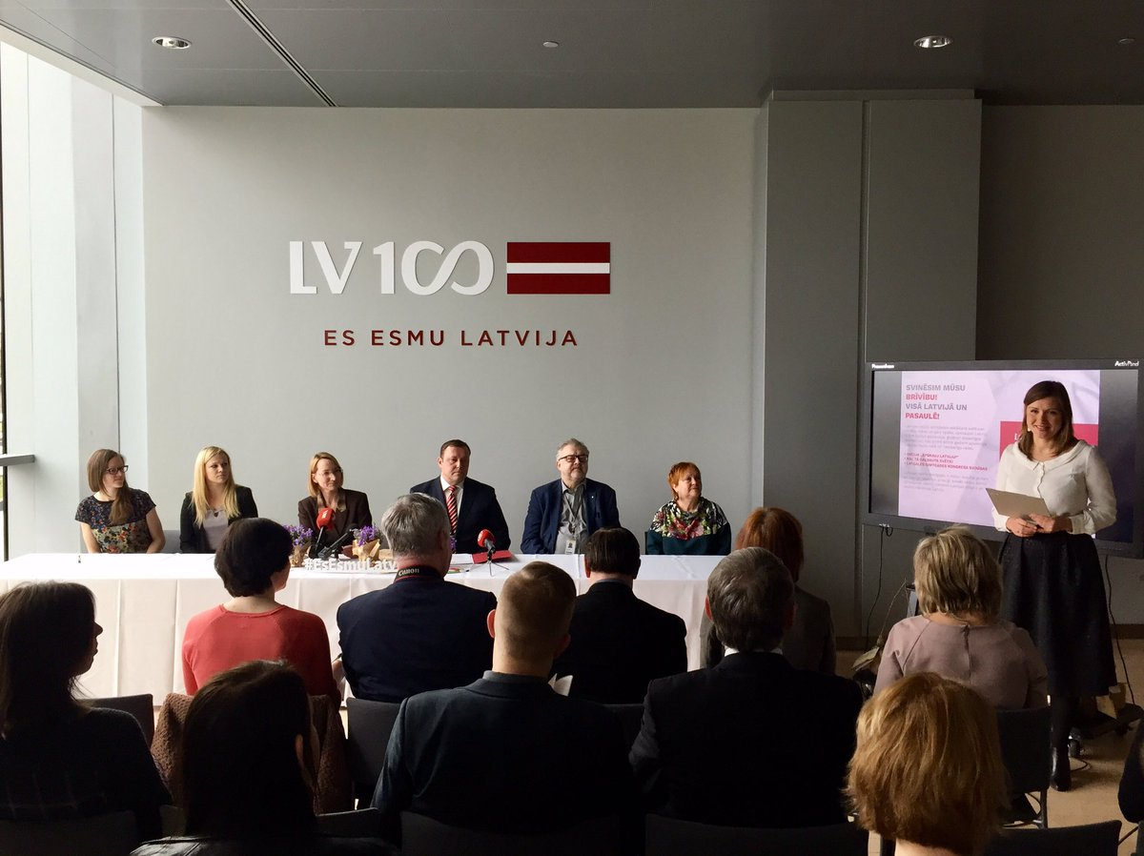
LATVIJAS VALSTS SIMTGADES INFORMĀCIJAS CENTRS
Tikšanās
Pasākumi
Informācija
Darba laiks darba dienās plkst.11.00-18.00
Gaismas pils 1.stāvā, Mūkusalas ielā 3
Notes:
Ejot pie lēmumu pieņēmējiem, nācām ar konkrētiem rādītājiem un statistikas datiem par to, kāda ir sabiedrības attieksme pret valsti, sajūta par savu piederību tai.
Precizēt ar Mārtiņu Kaprānu!
Atgādinot: PIRMS programmas sagatavošanas spilgtākie dati, kas veda pie simtgadei izvēlētā virsmērķa noteikšanas bija:
Saspringta ģeopolitiskā situācija: konflikts Ukrainā, migrācija un patvēruma meklētāju krīze
Hibrīdkara pazīmes Latvijā
Latvijas iedzīvotāju atsvešināta attieksme pret Latviju. Negatīva attieksme pret valsts pārvaldi
66% iedzīvotāju neuzticas Saeimai, 60% – MK
38% mazākumtautību pārstāvju atbalstoši vērtē savu attieksmi pret apgalvojumu “krievvalodīgie Latvijas iedzīvotāji ir vairāk lojāli Krievijai nevis Latvijai”
Latvijas iedzīvotāju skaits strauji samazinās
Katram trešajam respondentam (32%) nenāk prātā svarīgi notikumi Latvijas vēsturē, ko vērts zināt nākamajām paaudzēm
Latgales reģionā (60,3 %) un Rīgas reģionā (43,4 %) tiek vairāk lietota krievu valoda nekā latviešu valoda

Slide 27
IETEIKUMI PASĀKUMU RĪKOTĀJIEM
Ieteikumi vides un informācijas pieejamības nodrošināšanai
Ieteikumi kā padarīt biroju videi draudzīgāku
Rokasgrāmata videi draudzīga pasākuma organizēšanai
www.lv100.lv
Notes:
Ejot pie lēmumu pieņēmējiem, nācām ar konkrētiem rādītājiem un statistikas datiem par to, kāda ir sabiedrības attieksme pret valsti, sajūta par savu piederību tai.
Precizēt ar Mārtiņu Kaprānu!
Atgādinot: PIRMS programmas sagatavošanas spilgtākie dati, kas veda pie simtgadei izvēlētā virsmērķa noteikšanas bija:
Saspringta ģeopolitiskā situācija: konflikts Ukrainā, migrācija un patvēruma meklētāju krīze
Hibrīdkara pazīmes Latvijā
Latvijas iedzīvotāju atsvešināta attieksme pret Latviju. Negatīva attieksme pret valsts pārvaldi
66% iedzīvotāju neuzticas Saeimai, 60% – MK
38% mazākumtautību pārstāvju atbalstoši vērtē savu attieksmi pret apgalvojumu “krievvalodīgie Latvijas iedzīvotāji ir vairāk lojāli Krievijai nevis Latvijai”
Latvijas iedzīvotāju skaits strauji samazinās
Katram trešajam respondentam (32%) nenāk prātā svarīgi notikumi Latvijas vēsturē, ko vērts zināt nākamajām paaudzēm
Latgales reģionā (60,3 %) un Rīgas reģionā (43,4 %) tiek vairāk lietota krievu valoda nekā latviešu valoda

Slide 28
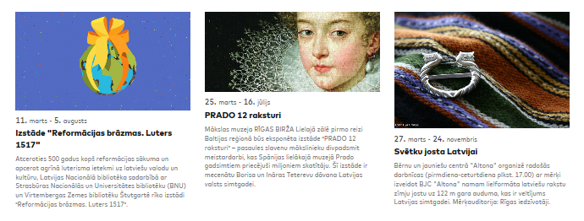
PIEVIENO SAVU NOTIKUMU WWW.LV100.LV
VEIDOJIET LV100 SADAĻAS SAVĀS MĀJASLAPĀS

Slide 29
.
Foto: Evija Godiņa
Notes:
Paldies ikvienam no jums par idejām, iesaisti un piedalīšanos!
Kopā mums izdosies!

Slide 30
PALDIES!
www.LV100.lv
LV100@km.gov.lv
LatvijaiSimts
LV100
LV100
#LV100

